Slide 1
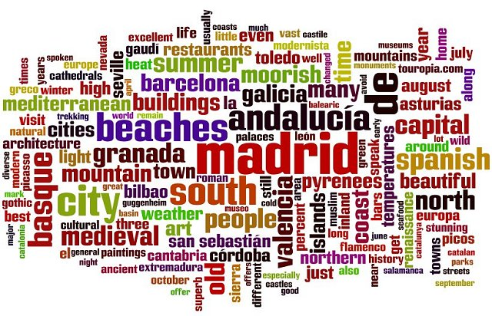
Un Viaje a España

Slide 2
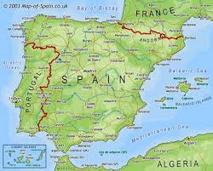
La Geografía
Fronteras con
Portugal y
Francia.
Es norte de
África.

Slide 3
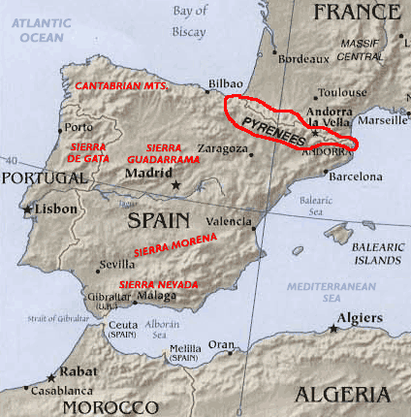
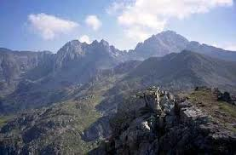
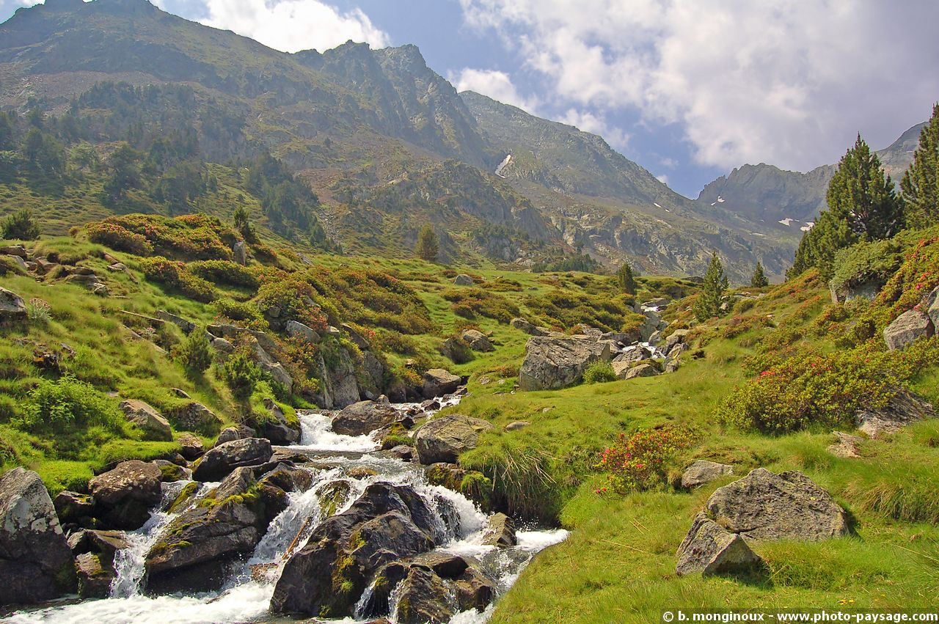
Los Pirineos

Slide 4
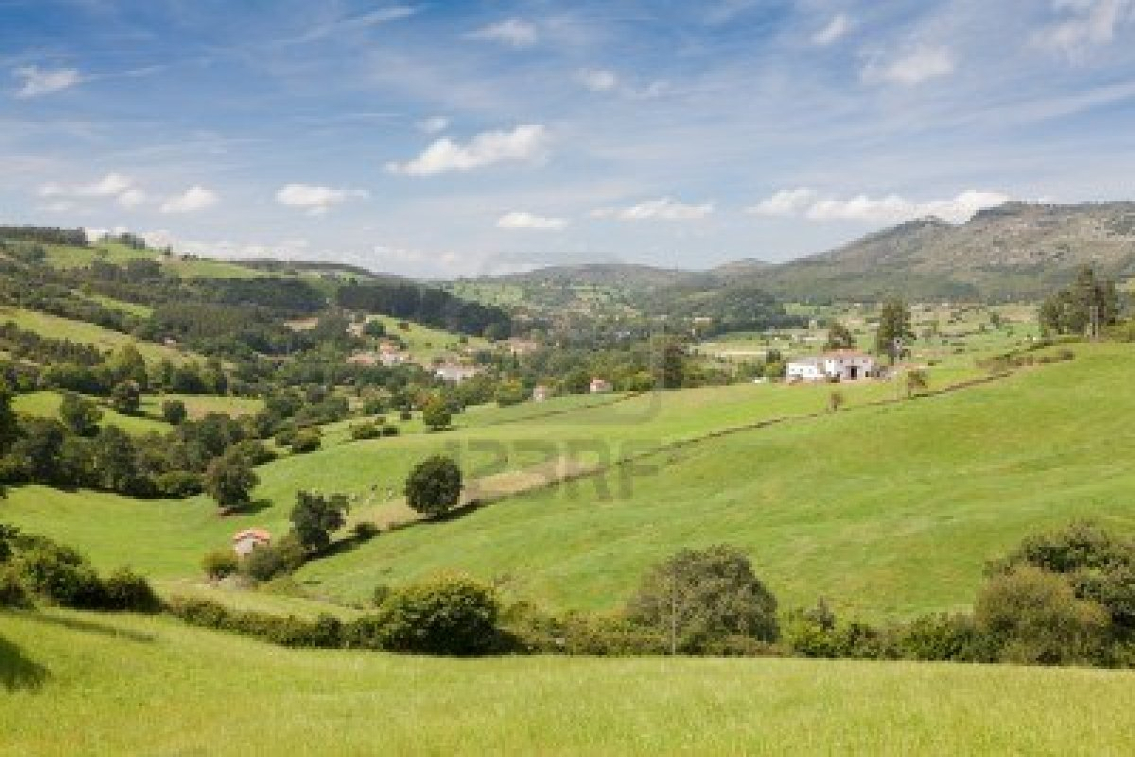
El Clima
Norte
Cantabria
Asturias
Verde
Nublado
lluvioso

Slide 5
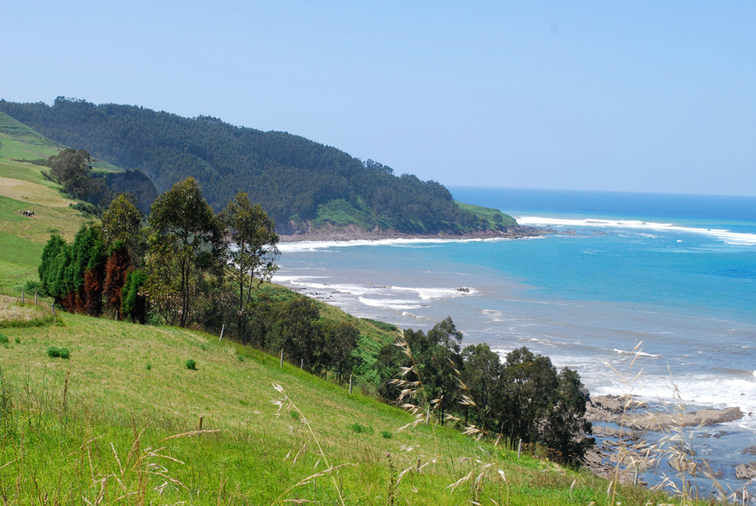

Slide 6
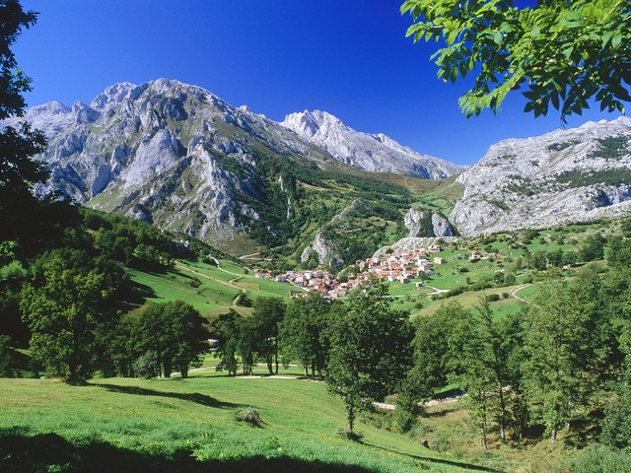

Slide 7
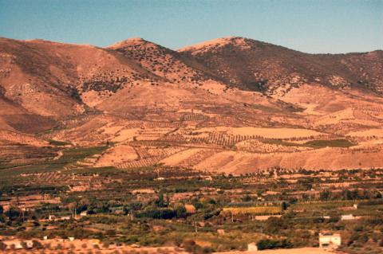
Centro
Madrid
Toledo
Zaragoza
Seco
De color
pardo

Slide 8
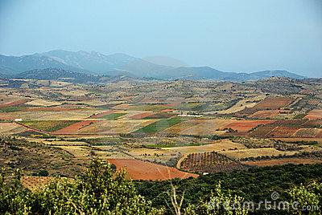

Slide 9
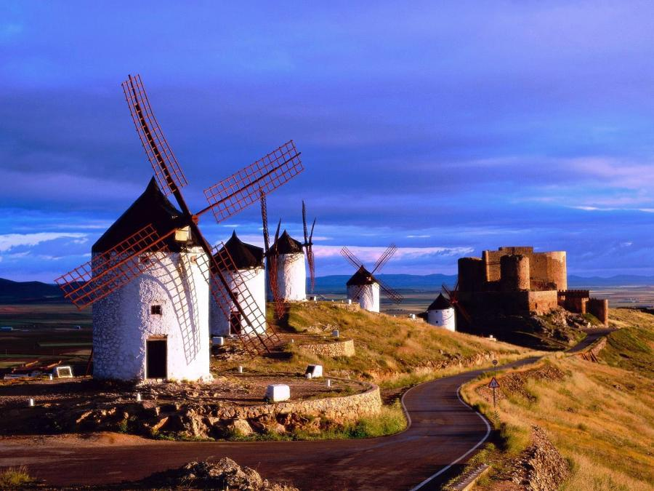

Slide 10
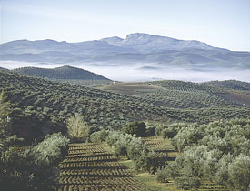
Sur
Granada
Córdoba
Sevilla
Hace calor
Verde olivo

Slide 11
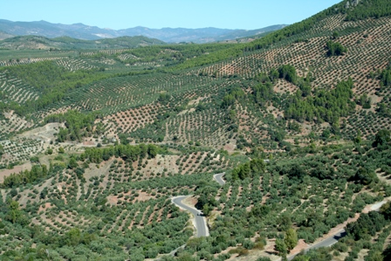

Slide 12
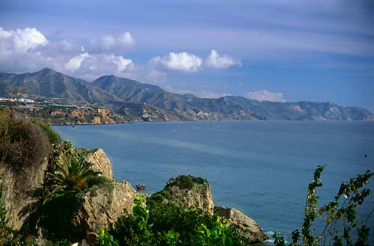

Slide 13
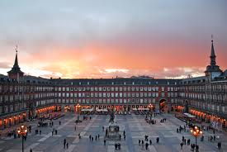
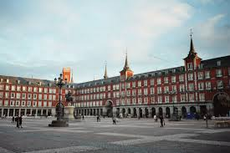
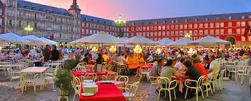
Madrid
La Plaza Mayor

Slide 14
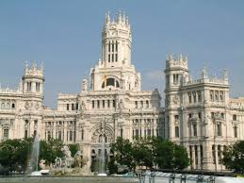
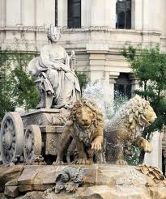
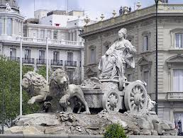
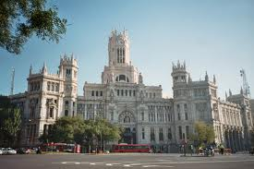
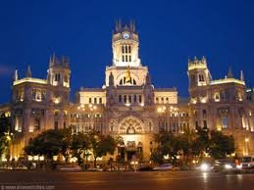
Madrid
La Plaza de Cibeles
Used to be post office.
Now city hall.

Slide 15
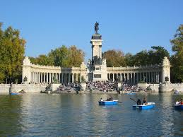
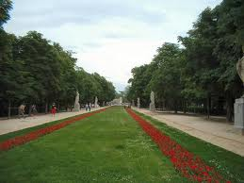
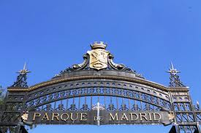
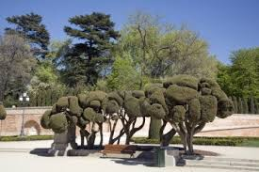
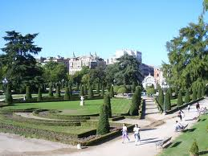
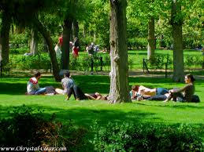
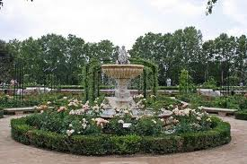
Madrid
El Parque del Retiro

Slide 16
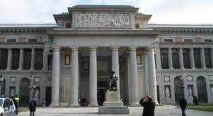
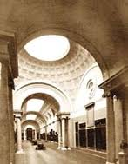
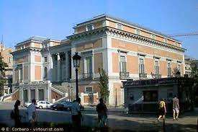
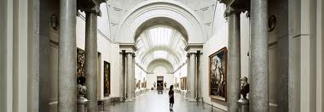
Madrid
El Prado

Slide 17
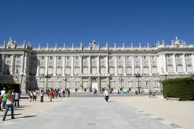
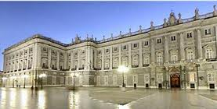
Madrid
El Palacio Real

Slide 18
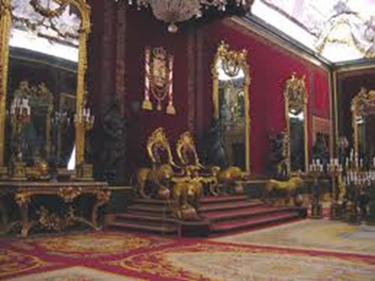

Slide 19
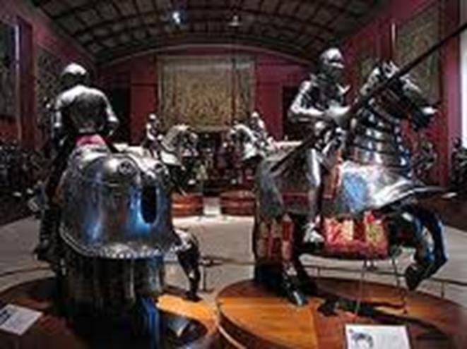

Slide 20
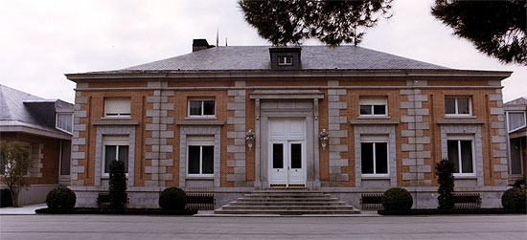
El Palacio Zarzuela

Slide 21
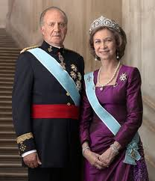
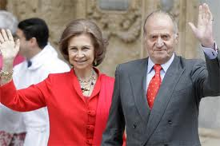
El rey Juan Carlos y la reina Sofia

Slide 22
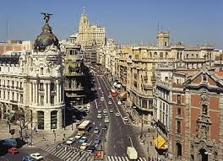
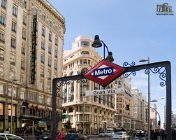
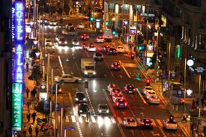
Madrid
La Gran Vía

Slide 23
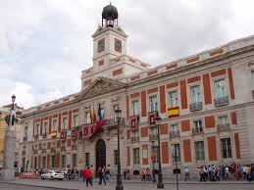
Madrid
La Puerta del Sol

Slide 24
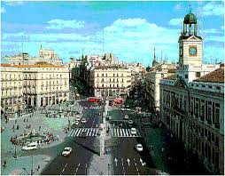
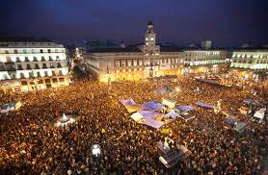
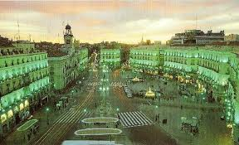
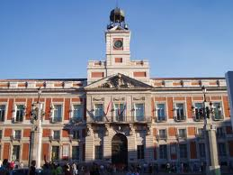
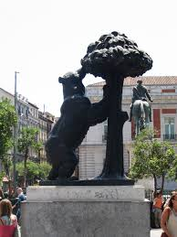

Slide 25
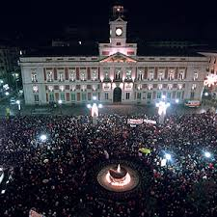

Slide 26


Slide 27


Madrid
El Rastro

Slide 28


Slide 29







Slide 30

La Comida—Buen Provecho
Churros con chocolate

Slide 31






Slide 32

La Paella

Slide 33





El Jamón Serrano

Slide 34


La Tortilla Española

Slide 35





Las Tapas

Slide 36


El Gazpacho Andaluz

Slide 37


El Ajo Blanco

Slide 38

El Cochinillo Asado

Slide 39










Slide 40




La Merluza

Slide 41





Las Patatas Bravas

Slide 42

El Flan

Slide 43



Sangria

Slide 44



Tuna

Slide 45

La Plaza de España

Slide 46

Miguel de Cervantes

Slide 47

Don Quijote
Sancho Panza

Slide 48



Los Moros
711

Slide 49

Andalucía

Slide 50



Slide 51

La Reconquista
Don Pelayo
718
Covadonga

Slide 52


Slide 53


Slide 54


Slide 55


Slide 56



Boabdil

Slide 57

Boabdil les da las llaves de la ciudad de Granada.

Slide 58


Slide 59

Los Acueductos

Slide 60






Slide 61

El Alcázar

Slide 62


Slide 63

La estación de Atocha

Slide 64



Slide 65


Toledo

Slide 66


Slide 67


Slide 68

El catedral de Toledo

Slide 69



Slide 70

Córdoba
La Mezquita
Built by the Moors
as a mosque.
After la reconquista,
the Catholic Christians
converted it to a
cathedral.

Slide 71






Slide 72


Slide 73

Sevilla
La catedral
Es la tercera catedral
más grande de Europa.
Cristóbal Colón está
enterrado aquí.

Slide 74



La Giralda

Slide 75




El Alcázar de Sevilla

Slide 76

Granada

Slide 77




La Alhambra

Slide 78


Slide 79





Slide 80


El Patio de Los Leónes

Slide 81



Los Azulejos

Slide 82





La Tomatina
Festival in Buñol
Last Wednesday
In August.

Slide 83
La Tomatina
http://www.youtube.com/watch?v=Vd3n5NGoxE8

